Slide 1

웹 사이트 구축을 위한 사전 발표
1조
2020107161 배현진
2020107171 진효정

Slide 2





1
2
3
4
BENCH-MARKING
SCHEDULE
ROLE
OUR SITE
HYEONJIN BAE
HYEONJIN BAE
HYOJEONG JIN
HYOJEONG JIN

Slide 3
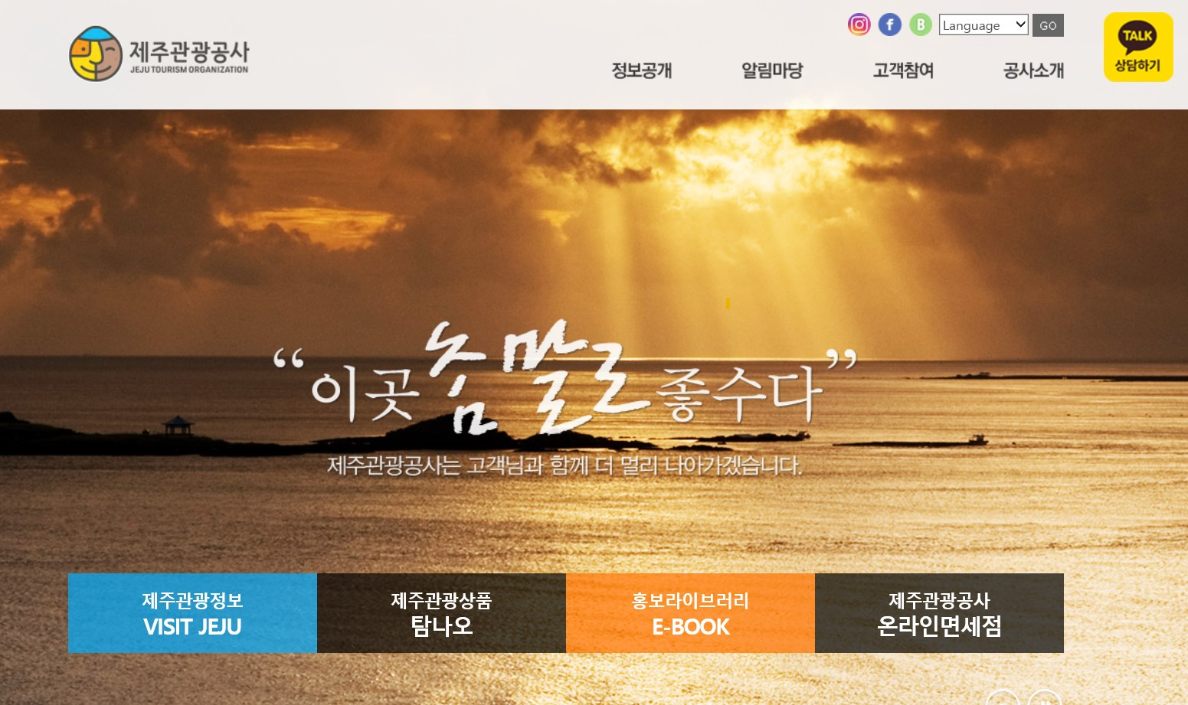
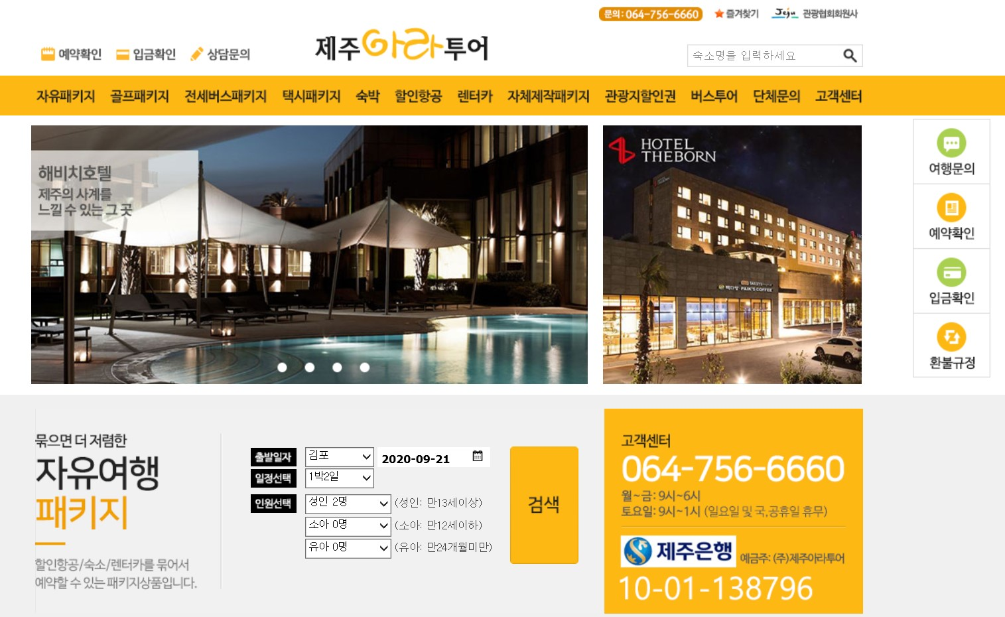
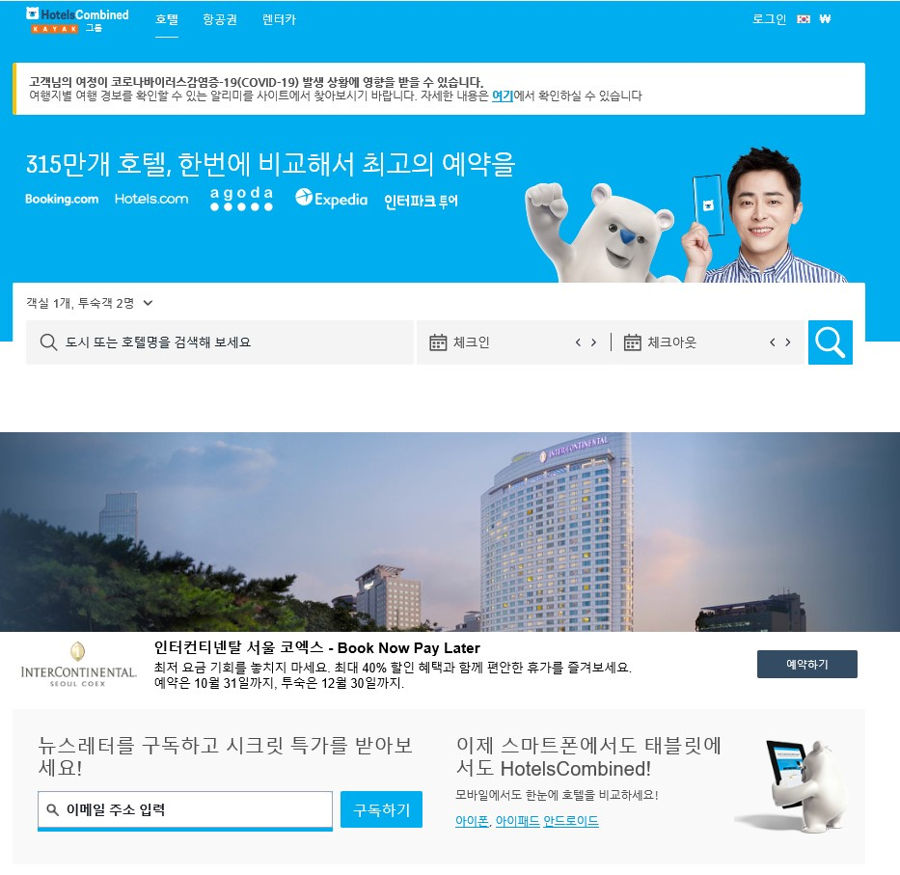


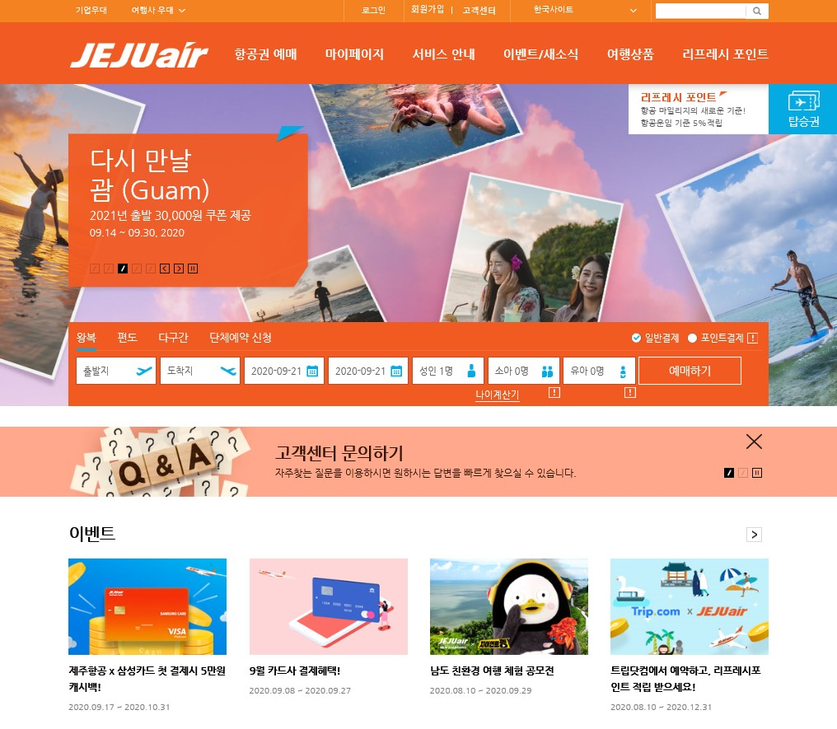
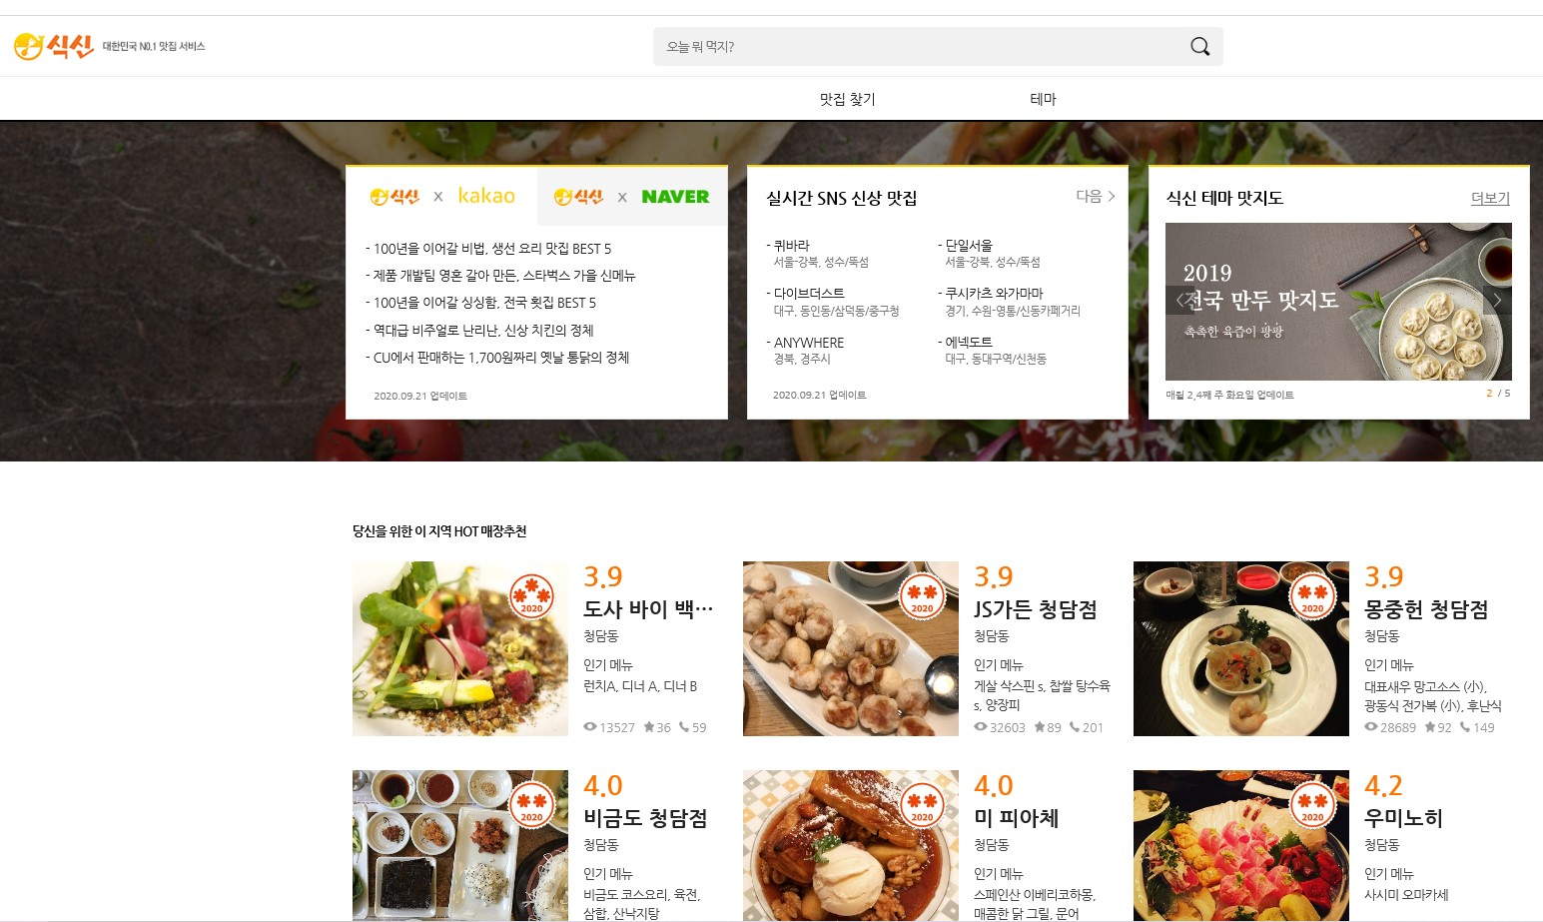
제주관광공사
웹사이트’S
제주아라투어
Bench-Marking
호텔스컴바인
제주항공
식신

Slide 5





SCHEDULE
01
02
9/17
9/22
주제선정 및 브레인스토밍
웹사이트 구축 계획 ppt작성
03
10/17
05
웹사이트 스케치 및 디자인
04
11/17
12/17
발표
웹사이트 구축

Slide 6

ROLE
1
벤치마킹 사례조사
2
-웹사이트를 html5로 작성
-PPT수정
HYOJEONG JIN
토의수기, 정리작성
HYEONJIN BAE
3
OUR SITE 구축
4
-웹사이트를 편집
-PPT작성

Slide 7



구현계획
1. 관광지
-위치 정보 서비스 (Geolocation 객체 이용)
2. 맛집
-target 속성 지정
-윈도우 설정
(현재 윈도우/ 부모 윈도우)
plan
구현계획
3. 교통
-입력양식의 그룹화
(그룹화 위한<fieldset>,
<legend> 사용)
4. 숙소
-<input>태그로 개인의
취향 입력 받음

Slide 8



“제주로 혼저옵서예”
이름
핵심
가치
모든 것을 한번에!
누구나 이용가능!
개인정보 지킴이!
EFFICIENCY
SIMPLICITY
SAFETY
KEY
WORD
#테마별
추천
#개인
맞춤형
#현지인
추천
신뢰와 협력
#트렌디
창조적사고

Slide 9
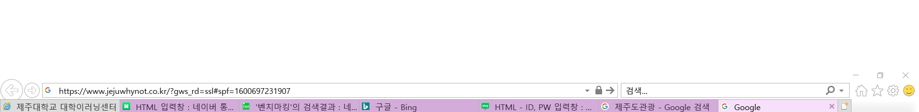

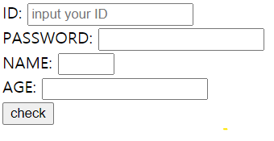
OUR SITE

Slide 10
Thank You!

